Slide 1
DESETINNÁ ČÍSLA
OPAKOVÁNÍ UČIVA Z 5.TŘÍDY

Slide 2
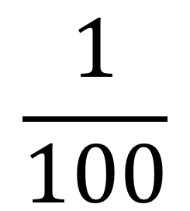
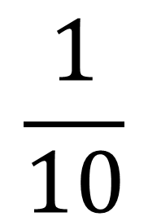
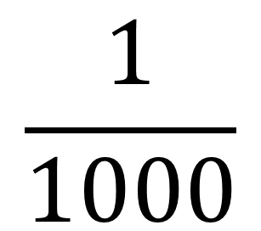
Desetinný zlomek
je zlomek se jmenovatelem 10, 100, 1000,atd.
$$\frac{1}{10}$$
$$\frac{1}{100}$$
$$\frac{1}{1000}$$
Každý desetinný zlomek můžeme zapsat jako desetinné číslo.
0,1 0,01 0,001

Slide 3
Desetinné číslo má celou část a desetinnou část, které jsou od sebe odděleny desetinnou čárkou.
CELÁ ČÁST
2,35
DESETINNÁ ČÁST
DESETINNÁ ČÁRKA

Slide 4
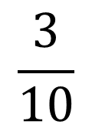
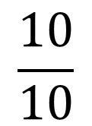
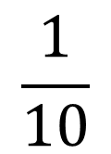
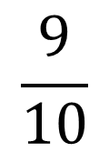
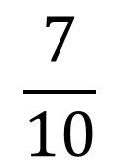
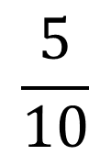
$$\frac{1}{10}$$
$$\frac{3}{10}$$
$$\frac{5}{10}$$
$$\frac{7}{10}$$
$$\frac{9}{10}$$
$$\frac{10}{10}$$
0,1
0,3
0,5
0,7
0,9
1

Slide 5
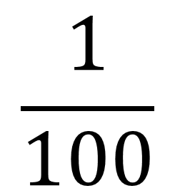
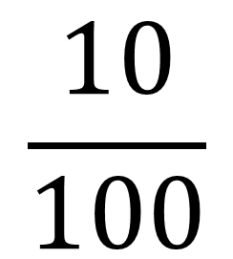
$$\frac{1}{100}$$
$$\frac{10}{100}$$
0,01
0,10

Slide 6
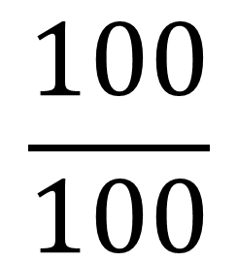
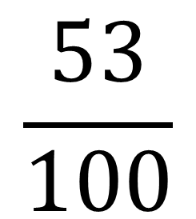
$$\frac{53}{100}$$
$$\frac{100}{100}$$
0,53
1

Slide 7
Desetinné číslo
1,234….
tisíciny
setiny
desetiny

Slide 8
Každý desetinný zlomek můžeme zapsat jako DESETINNÉ ČÍSLO.
$$\frac{2}{10}=0,2$$
nula (žádná) celá dvě desetiny
$$\frac{16}{10}=1,6$$
jedna celá šest desetin
$$\frac{1}{100}=0,01$$
nula (žádná) celá jedna setina
$$\frac{115}{100}=1,15$$
jedna celá patnáct setin

Slide 9
Desetinné číslo, které má v zápisu za desetinnou čárkou pouze desetiny, má jedno desetinné místo.
0,1
25,6
132,7
Desetinné číslo, které má v zápisu za desetinnou čárkou i setiny, má dvě desetinná místa.
0,04
0,26
13,07
Autor: Mgr. Naděžda Štýbrová

Slide 10
Zápis do sešitu
Desetinná čísla
Překresli si list č.7 a 8
Vyřeš příklady na následujících dvou listech prezentace

Slide 11
Napiš čísla.
a) jedna celá jedna desetina;________
b) sedmnáct celých padesát tři setin;________
c) čtyři sta devadesát tři tisíce sedm set osmdesát pět celých čtyři desetiny;__________
d) sedm celých tři sta osm tisícin; _________
e) šedesát čtyři celých pět setin; ________
f) pět celých osmdesát šest tisícin _______
g) žádná celá šest desetin______
h) žádná celá jedna setina______

Slide 12
Napiš číslo, které má:
a) 3 desítky, 4 jednotky, 4 desetiny, 5 setin
b) 7 desítek, 1 jednotku, 3 desetiny, 4 setiny
c) 2 jednotky, 0 desetin, 0 setin
d) 2 desítky, 2 jednotky, 5 desetin, 1 setina

